Slide 1
Лабораторная работа №2
Балханова Алтана
НПМбд-03

Slide 2
Цель работы
– Изучить идеологию и применение средств контроля версий.
– Освоить умения по работе с git.

Slide 3
Система контроля версий
Системы контроля версий (Version Control System, VCS) применяются при работе нескольких человек над одним проектом.
Система контроля версий Git представляет собой набор программ командной строки

Slide 4
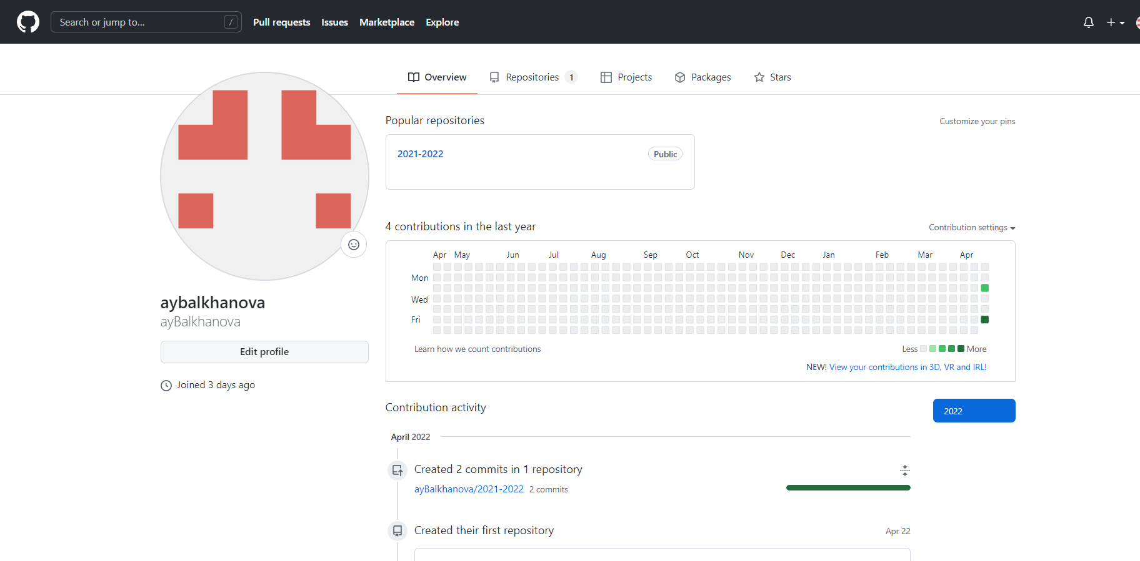
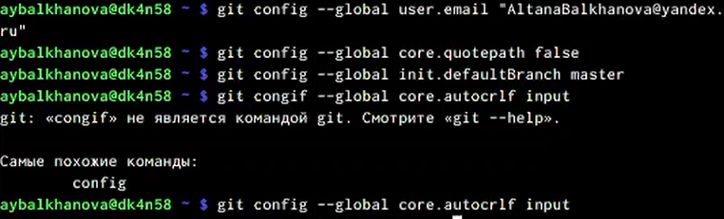
Задачи:
Настроить github
Установить программное обеспечение
Базовая настройка git
Создание ключей ssh:
– по алгоритму rsa с ключём размером 4096 бит и по алгоритму ed25519
Создание ключа pgp

Slide 5
типа RSA and RSA; размера 4096; –неограниченным сроком действия
Добавить PGP ключа в GitHub
Настройка автоматических подписей коммитов git
Настройка gh
Создание репозитория курса
Настройка каталога курса:
создание необходимого каталога
отправка файлов на сервер

Slide 6
Вывод
Я изучила идеологию и применение средств контроля версий, освоила умения по работе с git.

